Slide 1

Khởi động

Slide 2
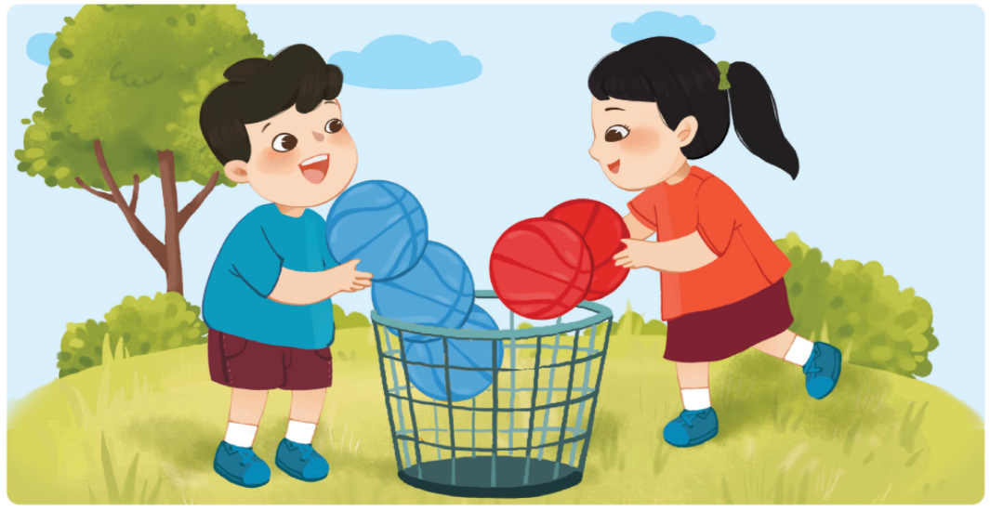
Bài 14: Làm quen với phép cộng - Dấu cộng

Slide 3
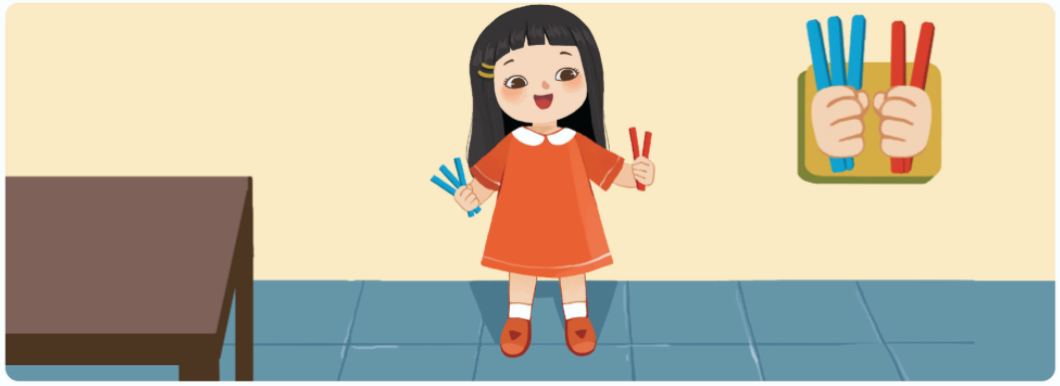

Slide 4
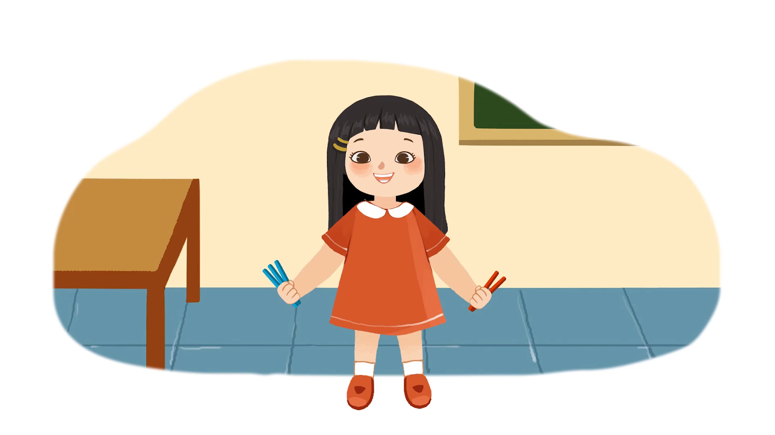

Slide 5

3 + 2 = 5
Ba cộng hai bằng năm

Slide 6
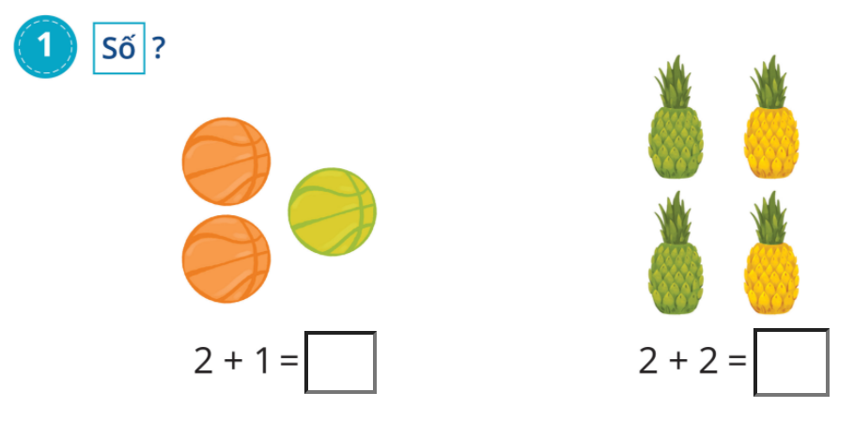
3
4

Slide 7



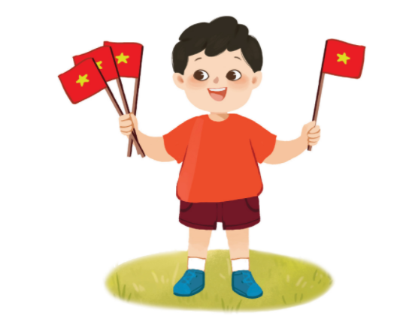

2. Chọn phép tính thích hợp với mỗi hình sau:

Slide 8
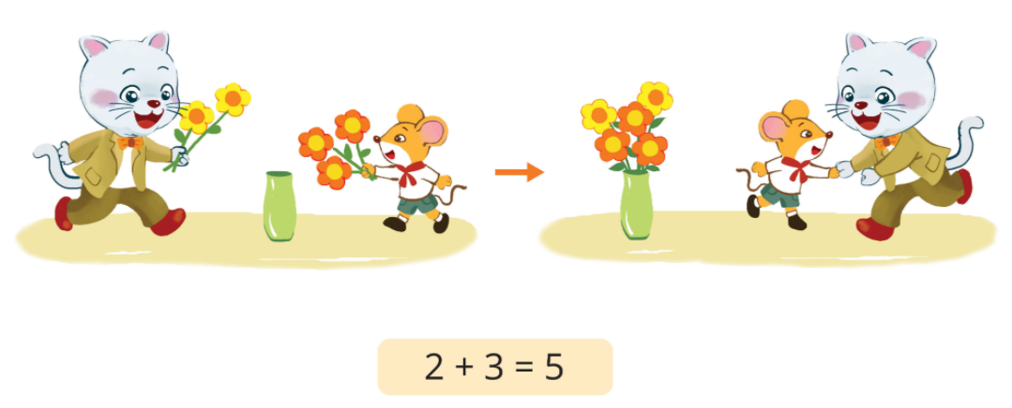
3. Xem tranh rồi tập kể chuyện theo phép tính đã cho:

